Slide 1
알고리즘 리포트 no.9
2020년도 2학기
이름 : 박정현
학번 :1601504
제출방법 : eclass의 과제 게시판에 제출
제출할 것:
이 ppt 작성본(p.4, p.5)
소스코드 zip파일

Slide 2
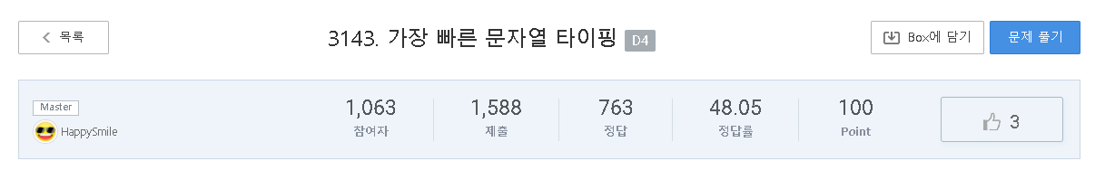
문제 : 가장 빠른 타이핑
문제
https://swexpertacademy.com/
삼성 SW Expert Academy의 3143번 문제

Slide 3
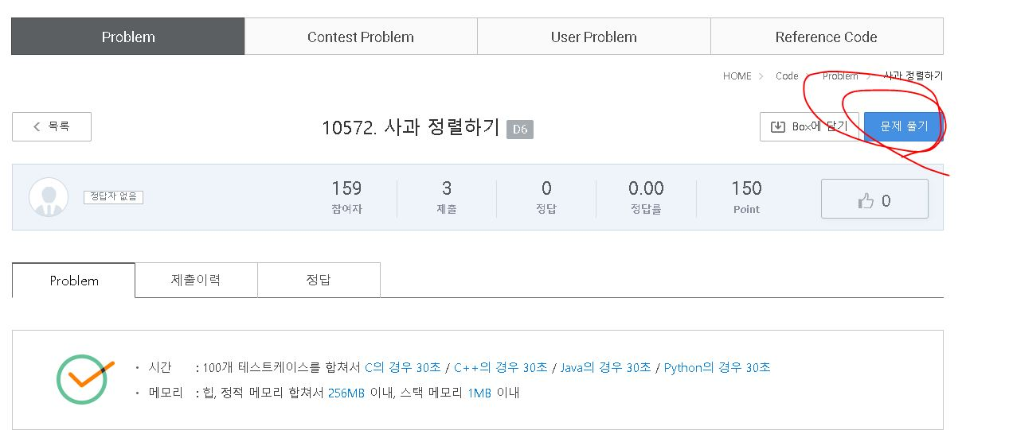
문제 푸는 방법
3143번 시스템상에서 풀 음.

Slide 4
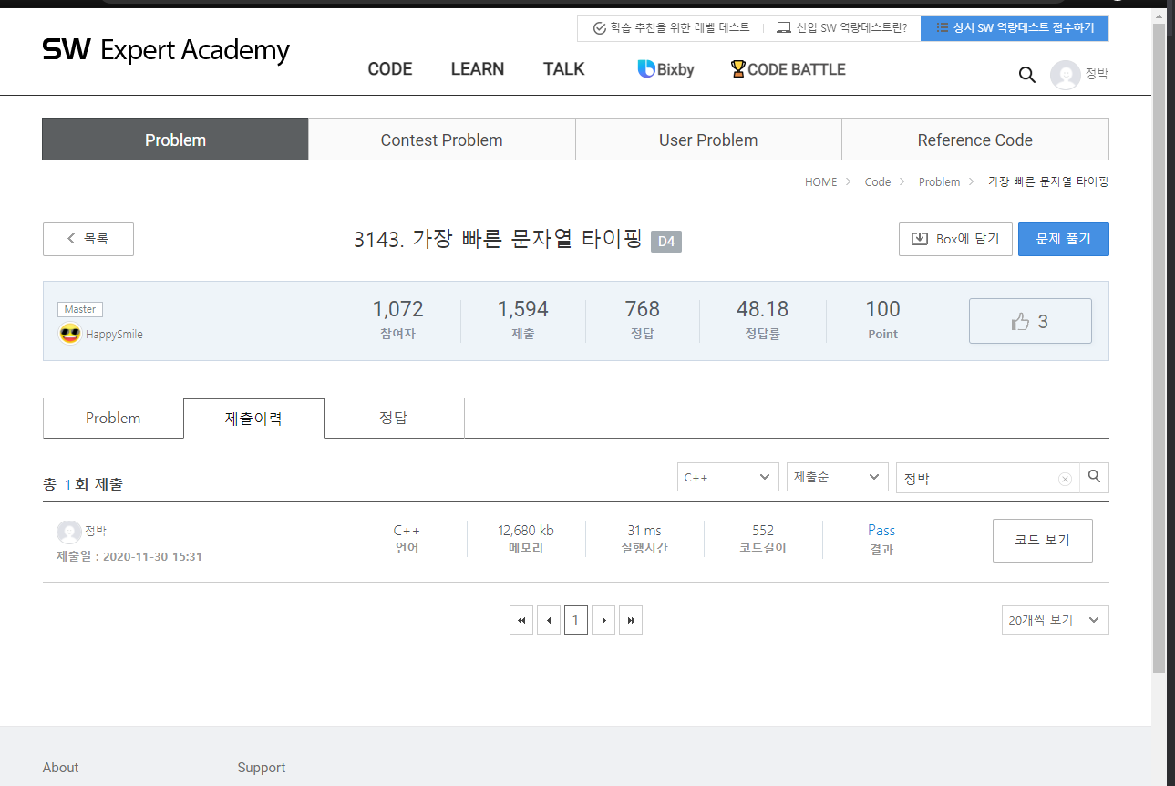

Slide 5
2) 소스코드(캡쳐 또는 copy)
#include<iostream>
#include<string>
using namespace std;
int solve(const string &A, const string &B)
{//A = banana, B = bana
int cnt = 0;
for (int i = 1; i <= A.size(); i++)
{
if (B == A.substr(i - 1, B.size()))
{
cnt++;
i += B.size()-1;//1+4=5
}
else
{
cnt++;
}
}
return cnt;
}
int main()
{
int Test_case, tc;
string word, word_macro;
cin >> Test_case;
for (tc = 1; tc <= Test_case; tc++)
{
cin >> word >> word_macro;
int answer = solve(word, word_macro);
cout << "#"<<tc<<" "<<answer<<endl;
}
return 0;
}

Slide 6
제출 소스코드(캡쳐 또는 copy)
#include<iostream>
#include<string>
using namespace std;
int solve(const string &A, const string &B)
{//A = banana, B = bana
int cnt = 0;
for (int i = 1; i <= A.size(); i++)
{
if (B == A.substr(i - 1, B.size()))
{
cnt++;
i += B.size()-1;//1+4=5
}
else
{
cnt++;
}
}
return cnt;
}
int main()
{
int Test_case, tc;
string word, word_macro;
cin >> Test_case;
for (tc = 1; tc <= Test_case; tc++)
{
cin >> word >> word_macro;
int answer = solve(word, word_macro);
cout << "#"<<tc<<" "<<answer<<endl;
}
return 0;
}

Slide 7
제출 할 것
2) 소스코드 zip 파일
본인이 제출한 코드를 zip으로 묶어서 과제 게시판에 이 ppt와 함께 업로드

